Slide 1
Seguridad en los centros educativos
Diego Escribano Angulo
Arturo Mediavilla Cabrejas
#Mentores Digitales Soria
Notes:
Sesión 1: Seguridad en el centro educativo (soportes, redes, plataformas…)
Sesión 2: Seguridad a nivel de usuario. (Aplicaciones, contenidos digitales…)
Sesión 3: Talleres de seguridad para los alumnos. (Tutorías, día de internet seguro…)
Petición de 3ª sesión presencial.

Slide 2
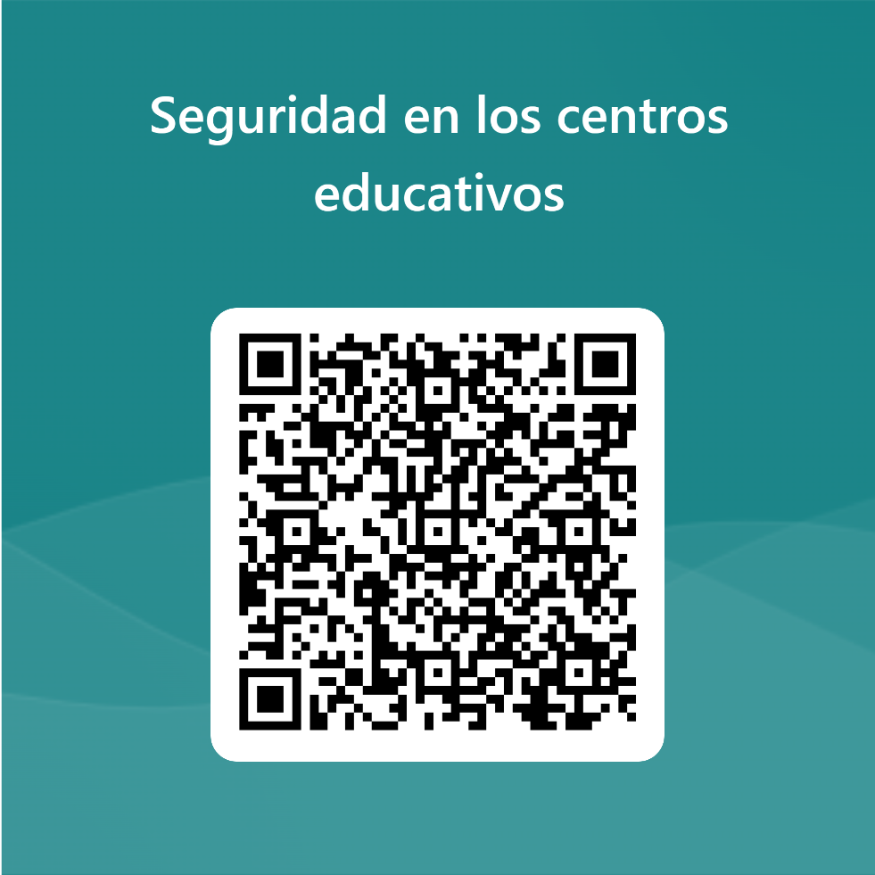
¿Cómo es la seguridad en mi centro?
Responde al cuestionario.

Slide 3
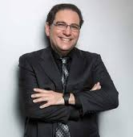
Cita
"Las empresas invierten millones en firewalls, cifrado y dispositivos para acceder de forma segura y es dinero malgastado, porque ninguna de estas medidas corrige el nexo más débil de la cadena, el usuario."
-Kevin Mitnick
Notes:
¿Creéis que tiene razón?
O esto es solamente cosa de algún torpe que pica…

Slide 4
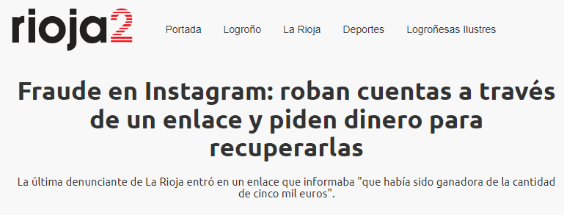
¿Quién de vosotros pincha en enlaces desconocidos?

Slide 5
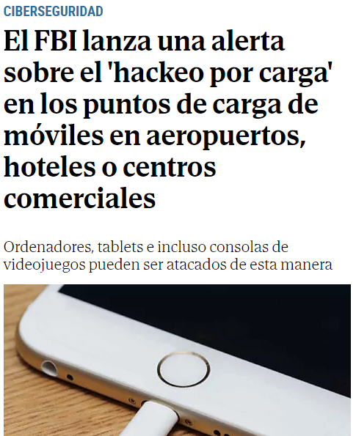
¿Quién ha cargado su móvil en un cargador público?
Notes:
Curso de seguridad para programadores. Robo de sus datos.

Slide 6
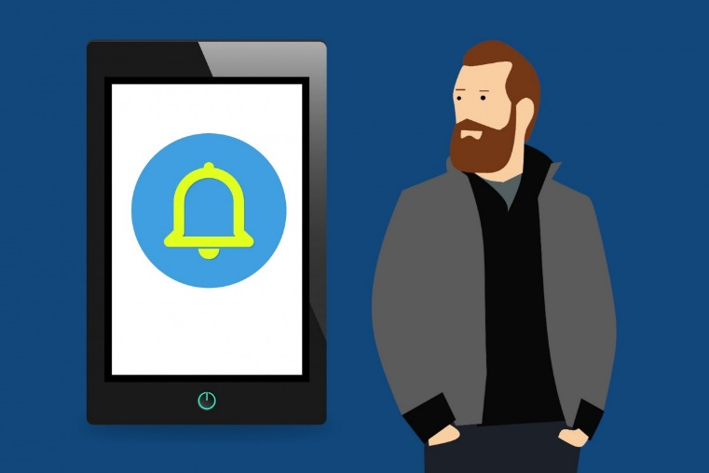
Dos focos
Organización
Usuarios
Medidas que se deben tomar en los equipos del centro y redes.
Medidas que se deben tomar en los dispositivos de los usuarios. (Docentes y alumnos)
Notes:
Dentro del contexto educativo nos centramos en:

Slide 7
Organización
Soportes.
Navegación y redes.
Comunicación segura.
Gestión de documentos y contenidos digitales.
Notes:
En el centro vamos a trabajar con:
Infraestructuras del centro.
Redes de acceso a internet.
Plataformas de comunicación.
Tratamiento de información a través de documentos pedagógicos e individuales

Slide 8
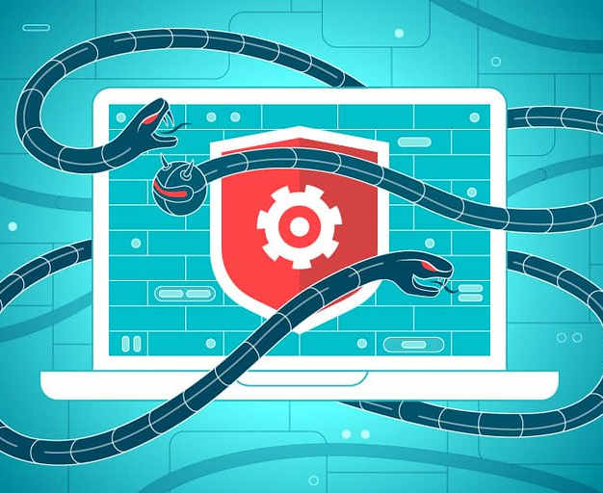
1. Soportes
Esta foto de Autor desconocido está bajo licencia CC BY-SA-NC
Equipos compartidos.
Establecer usuarios diferenciados.
Actualizar los equipos.
Actualizar los antivirus.
Notes:
¿Cómo utilizáis los dispositivos del centro? Son compartidos, cada profe tiene el suyo, están ya en dominio, lleváis uno propio…
Tenéis recogido en el Plan Digital CoDiCeTIC. ¿Cómo mantenéis el equipo que tenéis asignado o el equipo del aula?
Antivirus, se actualiza cada semana, se hacen copias de seguridad, se guarda todo en nubes @educacyl…

Slide 9
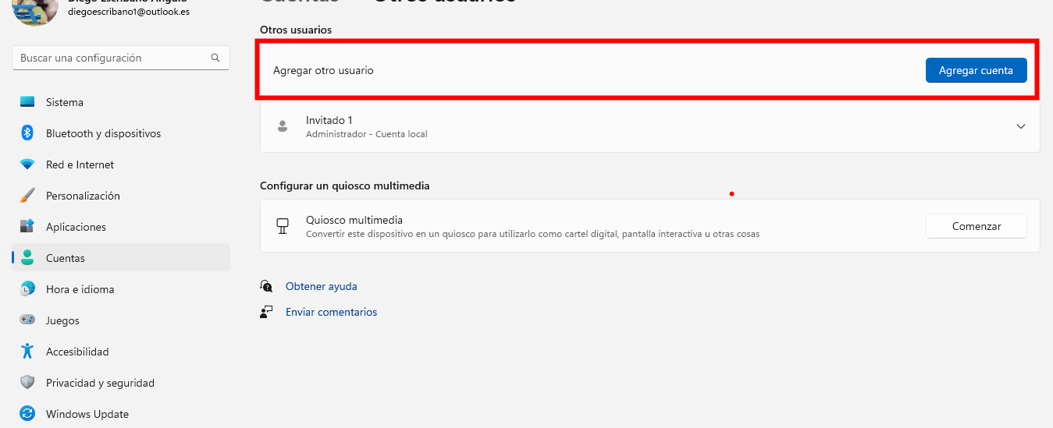
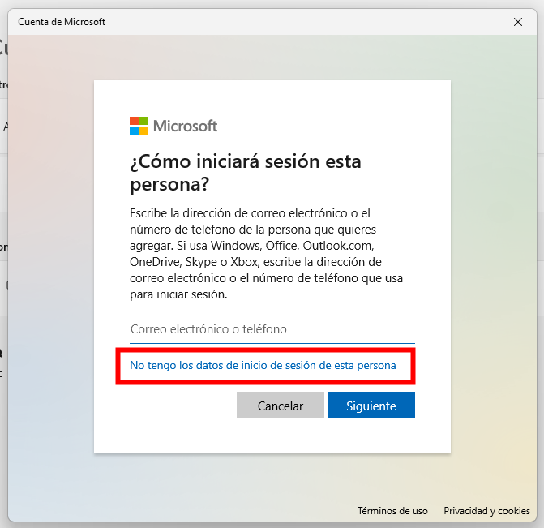
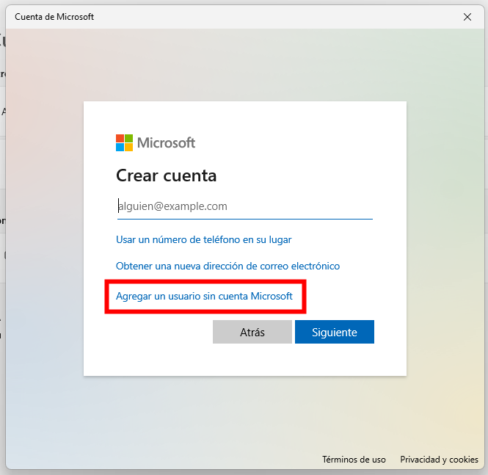
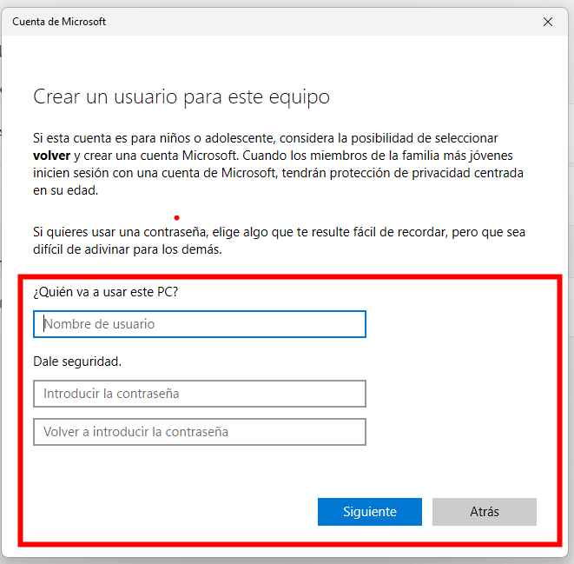
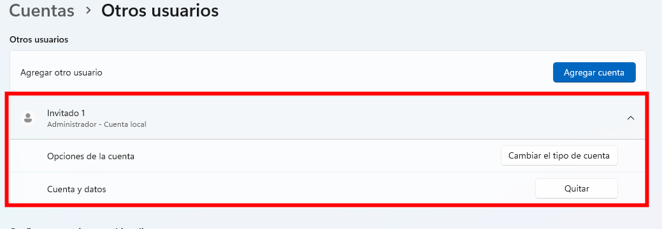
Establecer usuarios diferenciados en ordenadores compartidos.
Opción 1: Con cuenta corporativa.
Opción 2: Invitado.
Una vez creado el perfil se le puede dar rol de administrador.

Slide 10
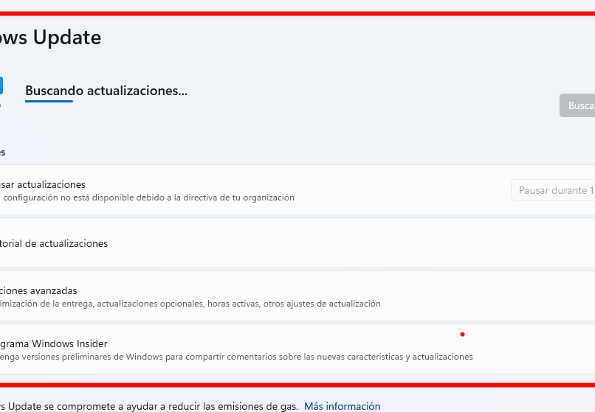
Actualización de equipos.
Notes:
Configuración:

Slide 11
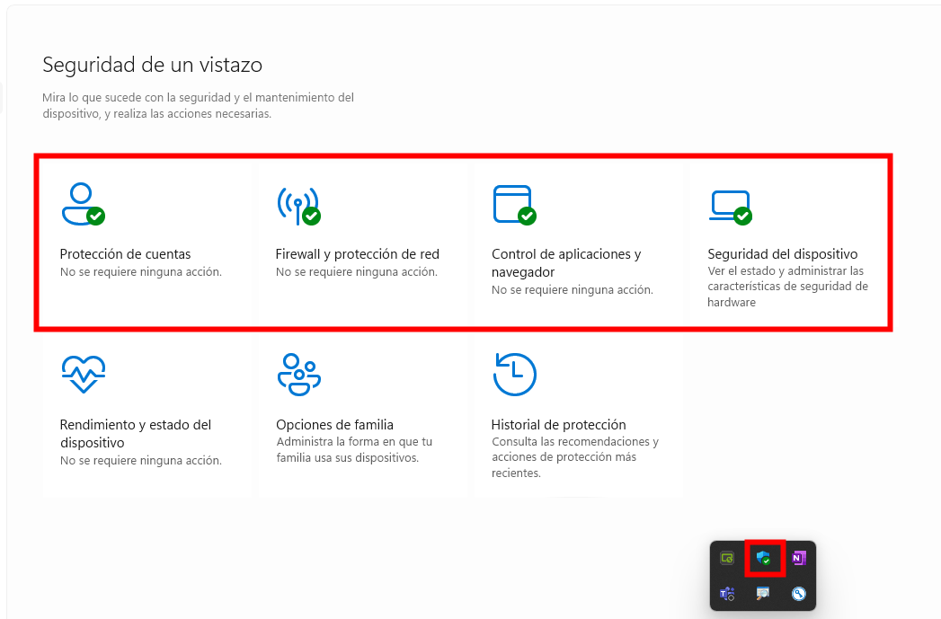
Configuración del antivirus

Slide 12
2. Navegación y redes
Escuelas conectadas.
Redes diferenciadas por perfiles con diferentes permisos. CED_INTERNET; CED_DOCENCIA; CED_ADM; CED_INVITADO.
Navegación privada en diferentes navegadores.
Nunca guardar las contraseñas en equipos compartidos.

Slide 13
VPN del navegador OPERA
Opera ofrece una VPN gratuita directamente implementada en el navegador. Lo único que tendrás que hacer es activarla desde sus opciones, y se creará una conexión cifrada entre tu dispositivo y un servidor VPN para esconder tu ubicación real.
Notes:
¿Qué navegador utilizáis habitualmente?
Hay empresas que ofrecen VPN de pago, Movistar, Avast, McFee…

Slide 14
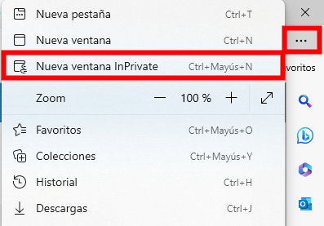
Todos los navegadores tienen la opción de navegación oculta o segura.
No guarda los sitios visitados en el historial.
No guarda las Cookies.
No guarda las contraseñas.
IMPORTANTE El modo incógnito no oculta la dirección IP, no evita el rastreo de la actividad
por parte de terceros en línea y no protege frente al malware.
Notes:
Falsa sensación de seguridad.
La máxima seguridad la ofrecen las VPN.

Slide 15
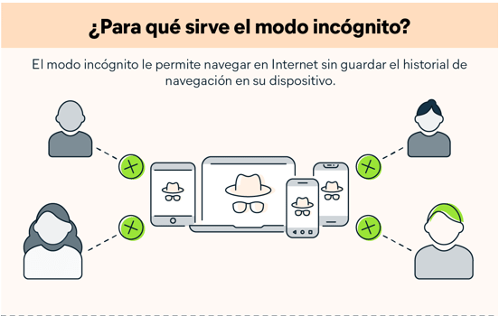
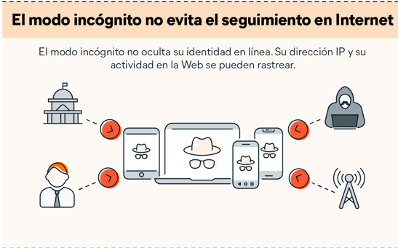
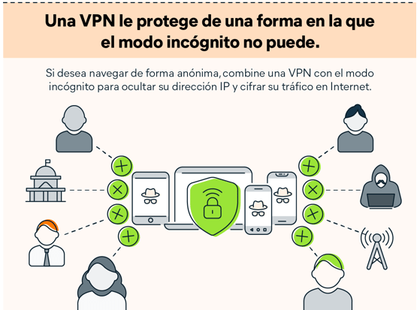
RESUMEN
Notes:
Falsa sensación de seguridad.
La máxima seguridad la ofrecen las VPN.

Slide 16
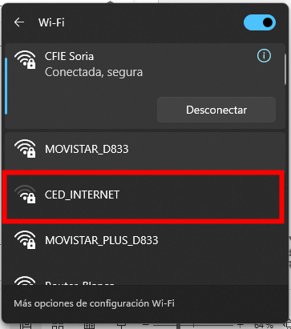
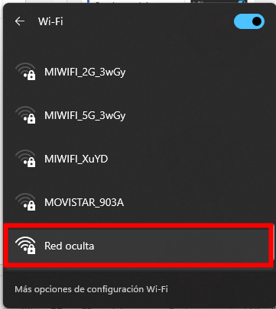
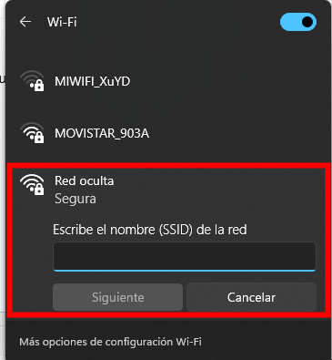
Escuelas conectadas. Existen 4 redes diferenciadas por usuarios:
CED_Internet que está visible.
Varias redes ocultas: debemos conocer su SSID.
CED_DOCENCIA; CED_ADM; CED_INVITADO.
Notes:
Es importante conocer en qué red está cada dispositivo.
Impresoras, paneles para compartir pantalla…

Slide 17
TAREA: Have I been pwned?
Si alguna de tus cuentas ha sido vulnerada cambia la contraseña inmediatamente.

Slide 18
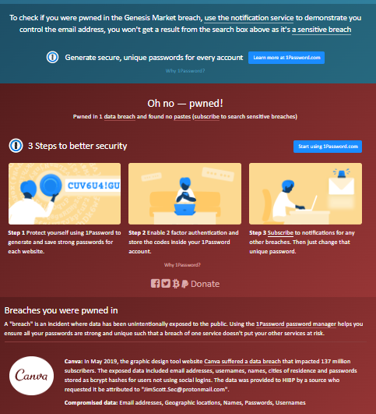
¿Cuenta vulnerada?
Notes:
Consejos
Cambia la contraseña y que sea robustas.
Activa verificación en dos pasos.
Activa alertas de infracciones (su software) Cambia las contraseñas.
Activar la biometría en Apps móviles.
Quita extensiones del navegador que no necesites cuantas más extensiones hay más vulnerable es el equipo porque puedes estar dando permisos sin saberlo.

Slide 19
Consejos para gestionar cuentas y contraseñas
Utilizar dos cuentas diferentes.
Una para identificar el dispositivo (móvil, Tablet, portátil).
Otra para registrarse en las aplicaciones y webs.
EJEMPLO: El móvil lo tenemos identificado con la cuenta Gmail, pero para usar Microsoft 365 usamos la cuenta @educa y tenemos las dos en el dispositivo.
Contraseñas.
Cambiar la contraseña cada 6 meses.
Utilizar números, letras símbolos...
Utilizar gestores de contraseñas. (Google, Microsoft, KeePass…)
EJEMPLO de contraseña:
2023
@0;@#
Notes:
¿Qué medidas tomáis para las contraseñas?

Slide 20
Comprueba tus contraseñas
Cambia tu contraseña añadiendo símbolos y “puntos y coma” en medio.
clic
Notes:
¿Cómo salen vuestras contraseñas?

Slide 21
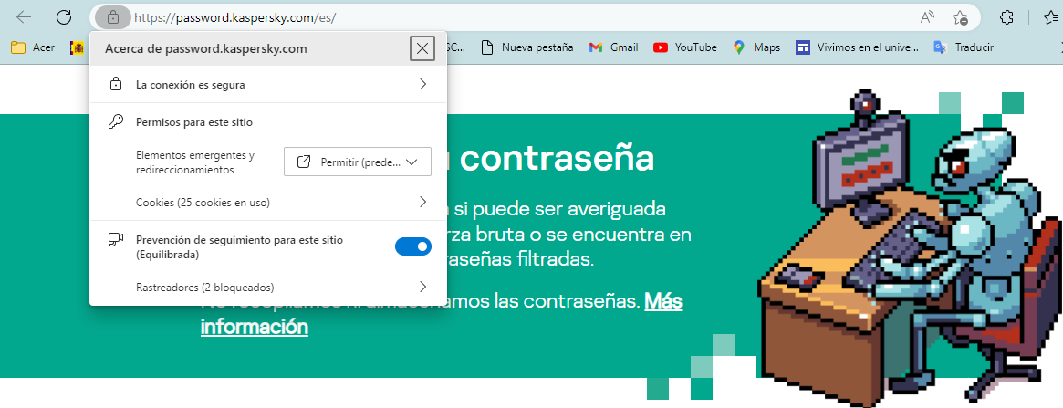
¿Alguien ha comprobado que la web a la que os hemos mandado es segura?

Slide 22
3. Comunicación segura
Correo corporativo.
Opciones avanzadas.
Plataforma TEAMS.
CHAT
Equipos y canales.
Notes:
¿Cómo tenéis definidas las comunicaciones del centro? WhatsApp
Área 1 del Plan Digital CoDiCe TIC: Gestión Organización y Liderazgo. Tiene que estar definido.
¿Qué plataformas?
¿Cómo se envían las notificaciones y convocatorias?
¿Dónde se guardan las actas?

Slide 23
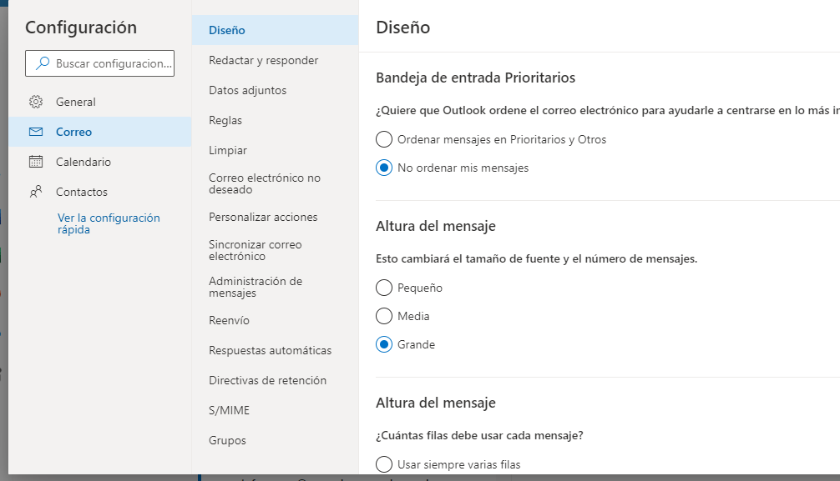
correo@educa.jcyl.es
Notes:
Crear carpeta (botón derecho) Crear permisos.
Nivel de permiso te selecciona los clics por defecto.

Slide 24
Configuración avanzada (Opciones más útiles)
Redactar y responder: Crea una firma personalizada. Retrasa el envío hasta 10 segundos.
Datos adjuntos: para compartir o enviar copia.
Reglas: para ordenar el correo.
Correo no deseado: Establecer reglas.
Personalizar acciones: acciones más utilizadas (responder, anclar, eliminar. cifrar...)
Sincronizar: por defecto con entorno Microsoft.
Administrar mensajes: limpieza, confirmaciones de lectura, traducción...
Respuestas automáticas: establece una respuesta en un intervalo de tiempo definido.
Retención: tiempo que permanece un mensaje en el buzón.
Código de cifrado: se cifra en personalizar acciones.
Grupos: para recibir una copia de un mensaje enviado a un grupo.

Slide 25
Tarea 1
Crea una carpeta nueva para almacenar correos dentro de Outlook llamada: Seguro/a y con confianza.
Notes:
Crear carpeta (botón derecho) Crear permisos.
Nivel de permiso te selecciona los clics por defecto.

Slide 26
Tarea 2
Crea una firma para añadir a tus correos.
Notes:
Crear una firma que sea conocida por tus contacto habituales.
Transmite profesionalidad.
Genera confianza ya que al mostrar tus datos se ve que eres una persona real y no tienes problemas en identificarte.
Configuración (o desde pasos rápidos), ver toda la configuración, redactar y responder, nueva firma.

Slide 27
Tarea 3
Establece una respuesta automática (solo para las siguientes dos horas) que responda: "No puedo atenderte estoy en un curso"
Notes:
Para enviar correos fuera del horario de trabajo se puede retrasar el envío y personalizar hora y fecha.
En configuración. Respuestas automáticas.

Slide 28
Tarea 4
Envía un correo a una persona de este curso para confirmar que llega la respuesta automática.

Slide 29
Tarea 5
Crea una regla que mande los correos que te enviemos a la carpeta: seguro/a y con confianza.

Slide 30
Tarea 6
Envía un correo a Arturo Mediavilla y con copia a Diego Escribano. Programado para dentro de dos minutos. En las opciones de mensaje solicita confirmación de lectura y confirmación de entrega.
Notes:
Opciones, tres puntos, mas opciones

Slide 31
Tarea 7
Envía un correo a Arturo Mediavilla y Diego Escribano con un archivo adjunto como copia y otro compartido con el permiso de "solo lectura".
Notes:
Enviar enlaces de solo lectura y con la descarga bloqueada evita que los documentos privados y confidenciales no tengan varias copias circulando.

Slide 32
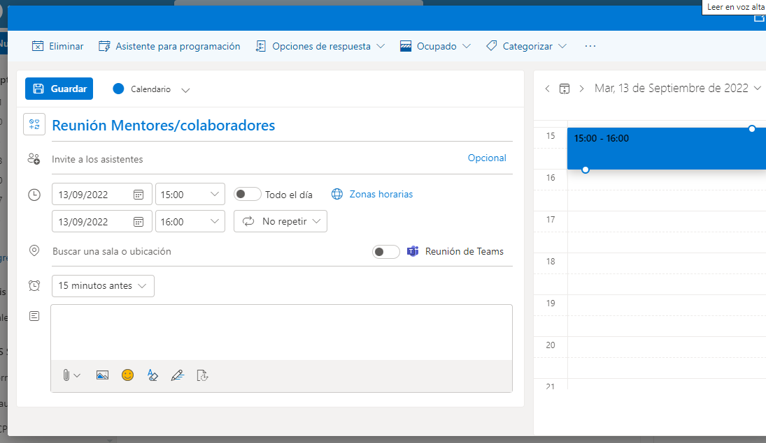
Calendario
Creación de eventos y personalización.

Slide 33
Calendario
Configuración
Crear Evento
Vista
Fondo
Primer día de la semana
Formato de fecha
Unidades de temperatura Cº Fº
Título con símbolo
Asistentes
Fecha y hora
Transformar en reunión
Redactar explicación
Añadir archivo adjunto
Herramienta "asistente para la programación" te dice si los invitados tienen otros eventos programados.

Slide 34
Tarea 8
Crear un evento
Agregar título e icono
Invita a asistentes
Selecciona hora
Agrega un archivo.
Márcalo como reunión de TEAMS
Visualiza y elige las OPCIONES DE RESPUESTA
Categorízalo con un código de color. EJ CCP Rojo, Claustro Verde, Consejo Azul...

Slide 35
Usuarios
Gestionar mis equipos de TEAMS.
Gestionar mis documentos.
Copias de seguridad.
Firmas.
Redes sociales y riesgos de internet.
Talleres para los alumnos.
Notes:
A nivel de usuario en el centro tenemos que:
Gestionar la plataforma TEAMS con nuestros equipos.
Gestionar los documentos y contenidos digitales que creamos.
Realizar firmas seguras.
Conocer El plan de comunicación del centro (ÁREA 6) y el uso de las RRSS.
Trabajar con los alumnos.

Slide 37
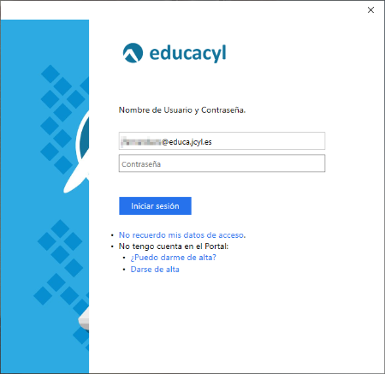
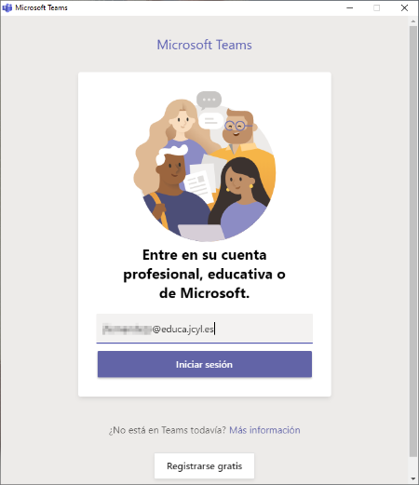
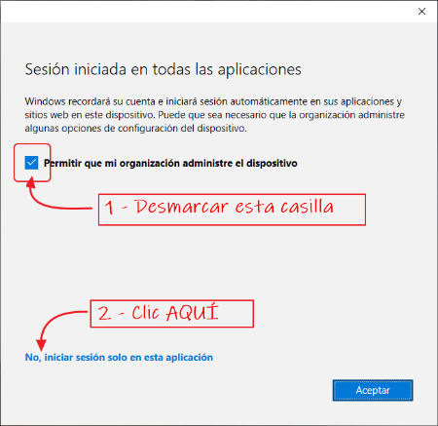
Inicio de sesión para que Microsoft no guarde mis datos.

Slide 38
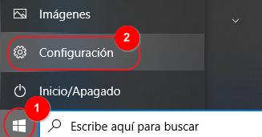
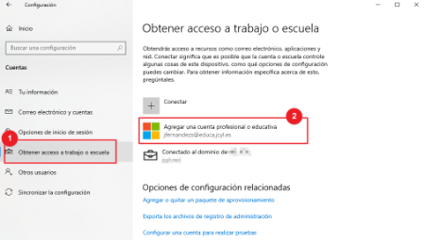
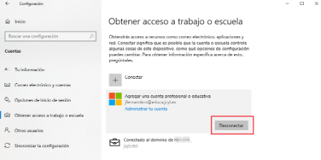
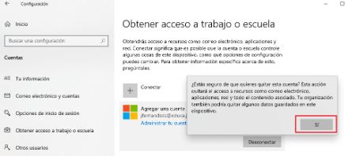
Si ya están guardados mis datos y quiero borrarlos

Slide 39
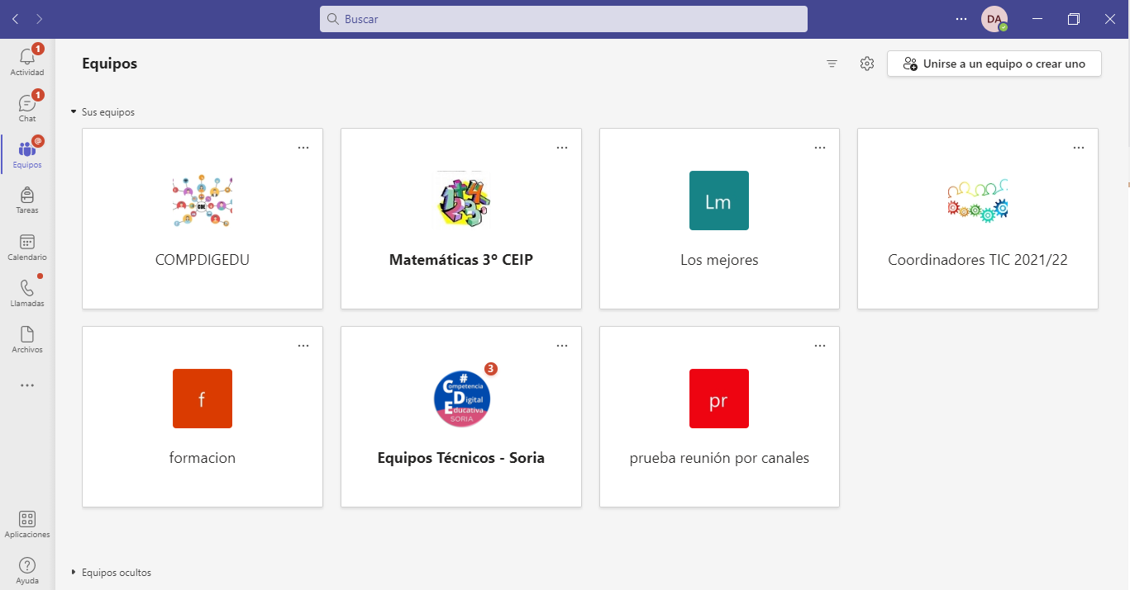
Creación y gestión de equipos
Solo los docentes en activo pueden crear equipos. (Grupos limitados)
¿Realmente necesito un equipo?
Archiva o elimina los equipos antiguos.
Notes:
¿Cuántos equipos tenéis en el centro?
Claustro
Consejo
CCP
Departamentos
Se pueden crear canales con usuarios específicos y tener solamente un grupo.

Slide 40
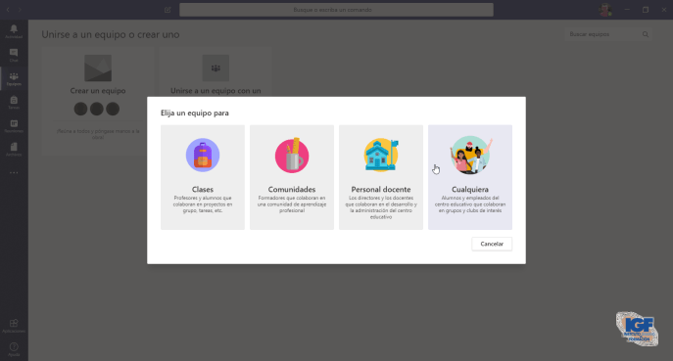
Gestionar equipos y canales
Tipos de equipos: “clase”, “comunidades”, “personal docente”, “cualquiera”.
Administrar equipo
Miembros
Canales
Configuración…
Canales
General
Privado (sólo los miembros seleccionados pueden verlo)
Notes:
Cada equipo tiene unos permisos.

Slide 41
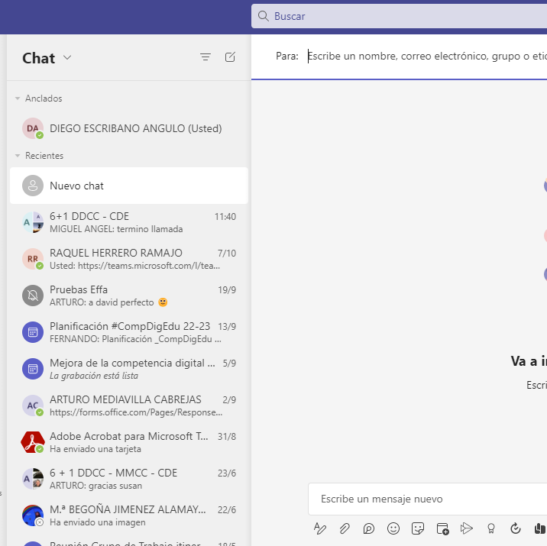
Comunicación. Chat, publicaciones y reuniones
Grupos de chat (ˆ) y posibilidades. Filtrar
Publicaciones. Gestión de permisos.
Formato
Adjuntar archivos
Loop (lista, tareas, tablas..)
Emoji
Adhesivos
Programar reunión (siguiente diapositiva)
………..

Slide 42
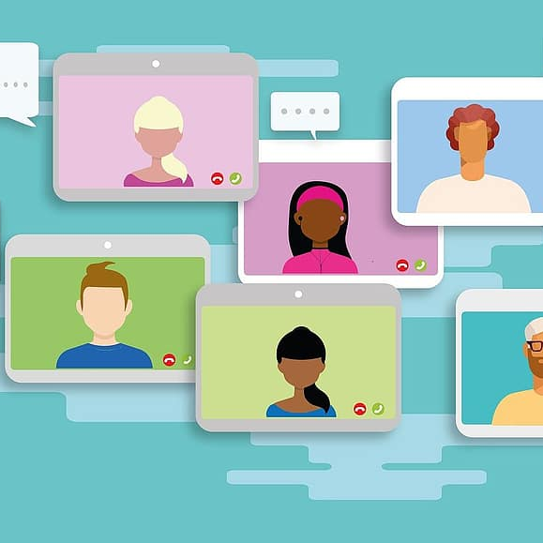
Reuniones: desde chat, desde el calendario …
Una vez creada
Editar/Opciones de reunión.
Una vez dentro de la reunión:
Participantes: silenciar, lista de asistencia.
Opciones de reunión (…): Sala de espera, presentar pantalla, silenciar a todos, permitir que reactiven el audio.
Cámaras, audio, micrófonos.
Fondos.

Slide 43
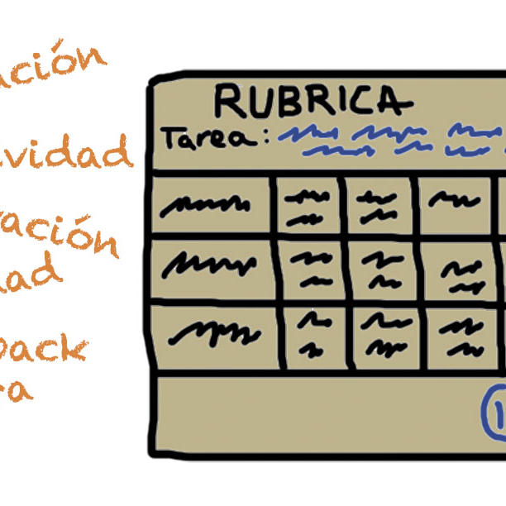
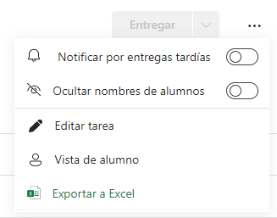
CREAR y asignar TAREAS; ocultar el nombre de los alumnos.
Rúbricas

Slide 44
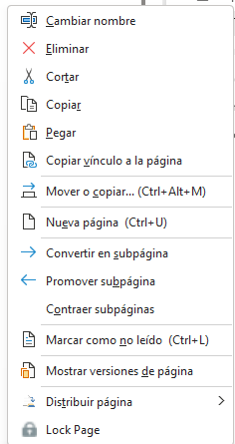
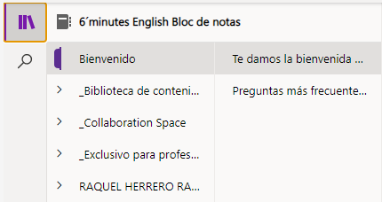
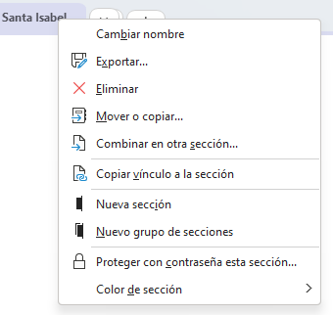
Bloc de notas de clase
TEAMS
1. Estructura
2. Espacios privados
3. Administrar el bloc
4. Ver autores
5. Revisar alumno
6. Contraseñas a secciones
7. Bloquear páginas
Notes:
Gestionar espacios privados de los alumnos y dar permisos.

Slide 45
Tarea 9
Abre una conversación de chat con Arturo Mediavilla y escribe: Hola.

Slide 46
Tarea 10
Crea un equipo tipo clase y añádenos como alumnos.

Slide 47
Tarea 11
Dentro del equipo añade dos canales llamados: canal seguro y canal confiado.

Slide 48
Tarea 12
Agrega en el equipo una pestaña de Whiteboard y otra de Youtube.

Slide 49
Tarea 13
Agrega una tarea que incluya:
Criterio de evaluación.
Fecha de vencimiento y fecha de cierre.
- Que aparezca en mi calendario.

Slide 50
Sesión 2

Slide 51
4. Documentos y contenidos digitales
Microsoft 365.
OneDrive.
Firma de documentos.
Copias de seguridad.

Slide 52
Microsoft 365
Es la plataforma de Microsoft que sincroniza todas sus aplicaciones en la nube.
Todo sincronizado a través de sus versiones: Escritorio, Android y WEB.
(Por esta razón es tan importante cerrar sesión y tener contraseñas seguras, ya que una sola contraseña expone toda la plataforma)

Slide 53
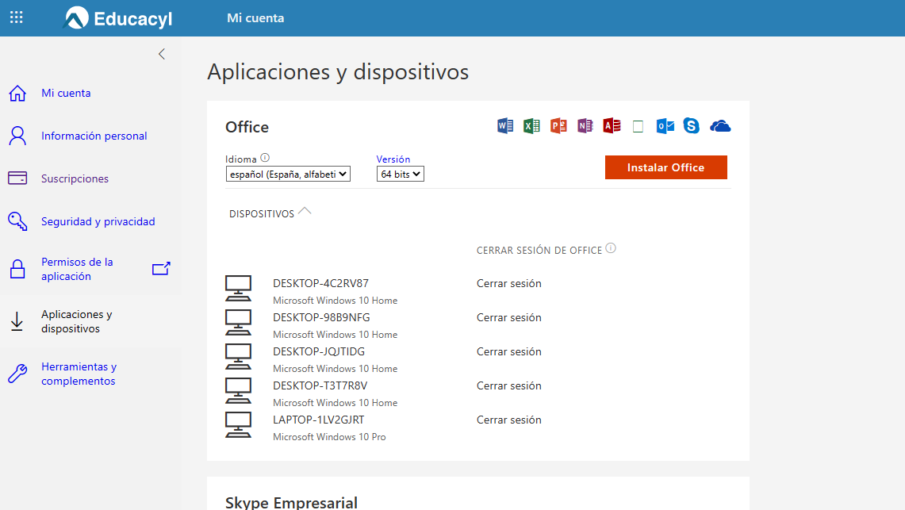
Consulta y gestiona tus licencias en: Archivo/cuenta/administrar cuenta/suscripciones/aplicaciones y dispositivos
Notes:
Desde cualquier aplicación de Microsoft 365
Cuenta
Administrar cuenta
Suscripciones
Aplicaciones y dispositivos

Slide 54
Word
PPT
EXCEL
Sway
OneNote

Slide 55
Configuración del DRIVE
Creación de otros archivos WORD EXCEL PPT
Compartir de forma segura (contraseña, sin descarga a personas de la organización...)
Solicitar documento (página siguiente)

Slide 56
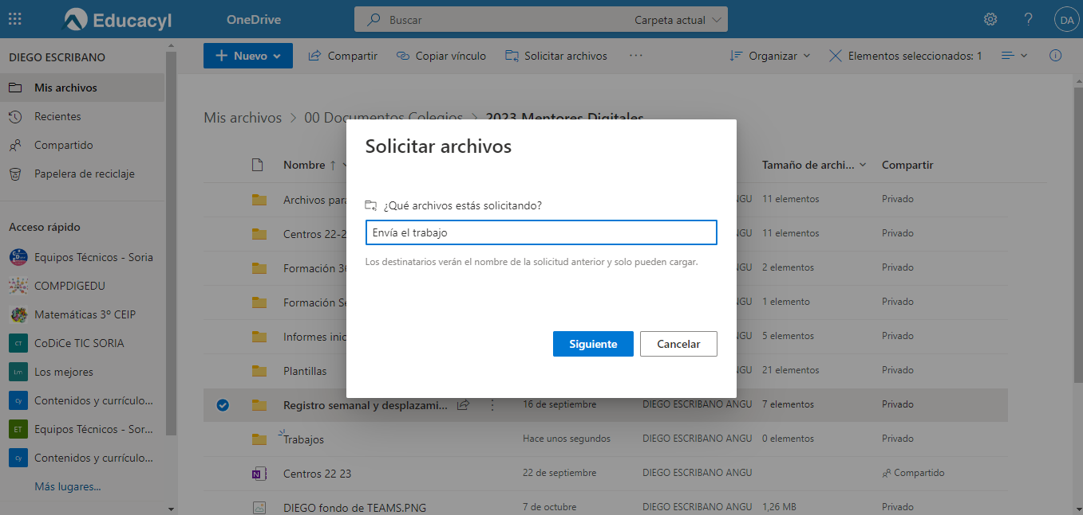
Solicitar archivos
Crear carpeta
En los … (solicitar archivos) o en la parte superior (logo de la carpeta)
Añadir el usuario o grupo.
PDF

Slide 57
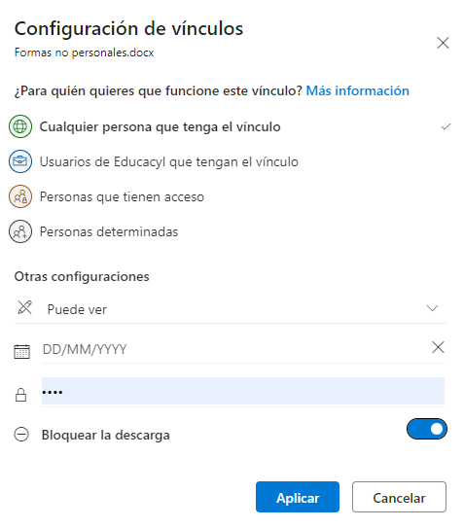
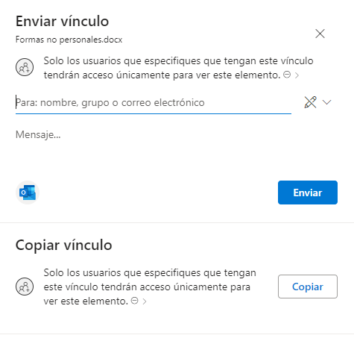
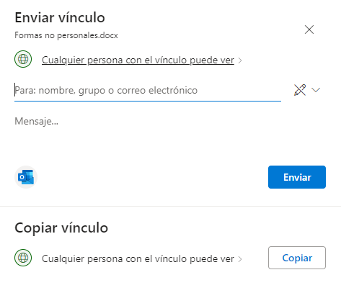
Seguridad en los archivos confidenciales
1º Seleccionar quién
tiene acceso.
2º Seleccionar personas
determinadas.
3º Marcar fecha de expiración
Contraseña
Y bloqueo de descarga.
4º Seleccionar los
destinatarios.

Slide 58
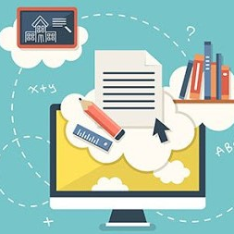
Tareas OneDrive
Crea un archivo y comparte de forma avanzada y segura (Configuración de vínculos)
Con contraseña
Con fecha de expiración
Sólo a personas del entorno @educa.
Bloquear la descarga
Lector inmersivo
Solicita a un compañero/a que te envíe un documento.

Slide 59
Tarea _
Crea una carpeta en OneDrive y mete dentro un documento Word.

Slide 60
Tarea _
Compártela con Arturo Mediavilla Cabrejas con permiso de edición.
Y con cualquiera que tenga el enlace con permiso de sólo lectura.

Slide 61
Tarea _
Comparte otro archivo con la contraseña 1234 (no segura).
Y pon una fecha límite hasta mañana.

Slide 62
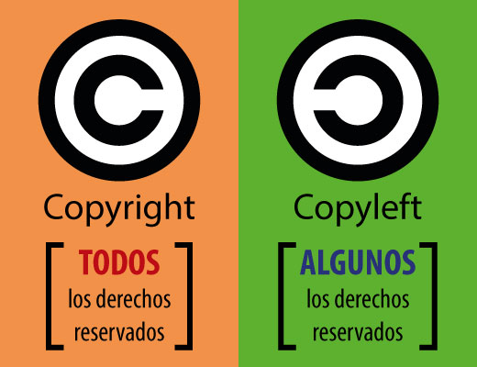
¿Cómo proteger mis contenidos digitales?
Los contenidos digitales están protegidos con derechos de autor.
Si un contenido no tiene licencia, por Ley se le asigna Copyright.
Real Decreto Legislativo 1/1996, de 12 de abril, por el que se aprueba el texto refundido de la Ley de Propiedad Intelectual, regularizando, aclarando y armonizando las disposiciones legales vigentes sobre la materia.
Real Decreto-ley 12/2017, que modifica la Ley de Propiedad Intelectual o L.P.I. (Real Decreto Legislativo 1/1996, de 12 de abril).
Existen ciertas excepciones en las que se puede usar contenido protegido por Copyright sin autorización del autor, como por ejemplo, para fines educativos, pero debe limitarse al espacio físico del aula donde se imparta el contenido.

Slide 63
Creative Commons
Se basan en Copyleft y tienen algunos derechos reservados que selecciona el autor.
Tienen en común el reconocimiento del autor.
Se basan en 4 iconos combinados que dan lugar a 6 licencias.
BY: Reconocimiento del autor.
NC: No se permite el uso comercial.
ND: No se permite editar el contenido.
SA: Se permiten las horas derivadas.

Slide 64
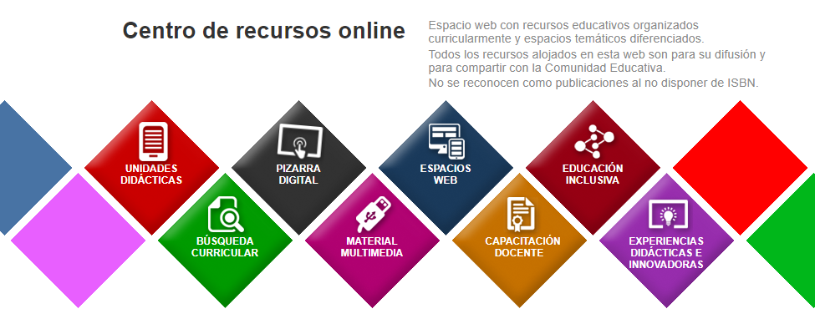
1. Selector de licencias.
2. ¿Cómo adjudicar licencias a mis contenidos digitales?
EJEMPLO: CROL y eXeLearning
BY: Reconocimiento del autor.
BY-SA: Reconocimiento del autor y se permiten las obras derivadas.
BY-NC: Reconocimiento del autor y no se permite el uso comercial.
BY-NC-SA: Reconocimiento del autor, no se permite el uso comercial sí se puede editar el contenido.
BY-ND: Reconocimiento del autor y no se permite editar el contenido.
BY-NC-ND: Reconocimiento del autor, no se permite el uso comercial y no se pude editar el contenido. (Es la más restrictiva de todas)
Notes:
Buscar en webs que filtran Creative Commons… Pixabay, herramienta Google, buscador Bing integrado

Slide 65
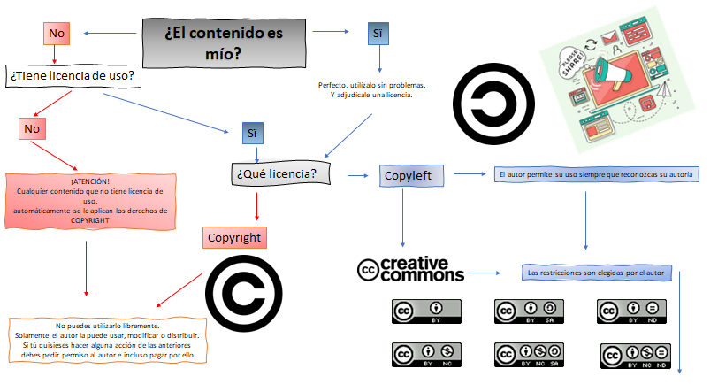
¿Qué hacer con un contenido digital?
Notes:
Buscar imágenes Creative Commons en PPT o Chrome por ejemplo.

Slide 66
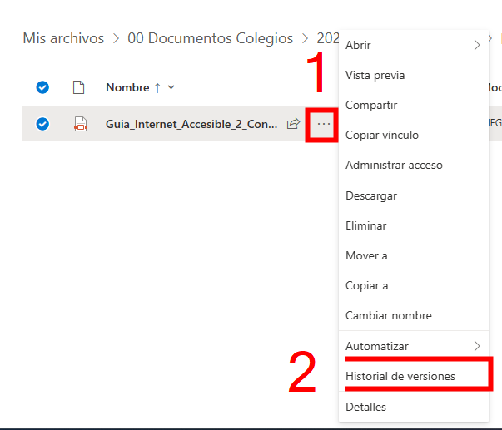
Copias de seguridad.
En el dispositivo
En la nube
Si tienes los archivos en un dispositivo realiza tus copias en memorias extraíbles o sube los documentos a la nube. OneDrive.
Tenemos la opción de revisar versiones anteriores de los documentos.

Slide 67
Firma digital
Economía: El ahorro se presenta como la mayor ventaja.
Seguridad e integridad. Frente al papel, los documentos con certificación o firma digital no pueden ser alterados ni manipulados.
Libertad de horarios.
Agilidad.

Slide 68
Firma de documentos

Slide 69
REDES SOCIALES
Configurar la privacidad​
Normas de uso Netiqueta​
Grooming​
Fake News​
Phising​
Adicción y Vamping​
Huella digital​

Slide 70
Configurar la privacidad

Slide 71
Conceptos y riesgos en la red.
Netiqueta.
Grooming.
Fake News.
Adicción.
Phising.
Cyberacoso
Sexting
Suplantación de identidad
Huella digital

Slide 72
NETIQUETAS: Civismo en Internet
La netiqueta es un conjunto de normas de comportamiento que los usuarios de un servicio de Internet acuerdan de forma voluntaria con intención de facilitar su uso colectivo.
Nadie vigila para que se cumplan pero la mayoría las respeta porque contribuyen a entenderse, poder comunicarse, colaborar y disfrutar.

Slide 73
NETIQUETAS BÁSICAS
#1 CUIDAR LAS FORMAS
La forma en que interactúas en la web es reflejo de tu interacción en el mundo físico. Por eso se recomienda ser amable y educado .
No usar mayúsculas.
Lenguaje adecuado.
Cuidar la ortografía.
Mensajes claros, evitar ironías.

Slide 74
NETIQUETAS BÁSICAS
#2 RESPETA LA PRIVACIDAD DEL OTRO
No difundas fotos o información personal sin pedir autorización de otras personas.
Pregunta antes de etiquetar a otra persona.
Antes de difundir comprueba que tu mensaje no va a ofender a nadie, controla tus emociones, eres una institución.
¿Cómo funciona el envío de datos?
Notes:
¿Cómo funciona el envío de datos?
No es un envío directo entre dispositivos. El envío directo es con bluetooth o mediante cable.

Slide 75
NETIQUETAS BÁSICAS
#3 VERIFICA TUS FUENTES
No difundas información sin comprobar su autenticidad.
Evita compartir bulos o informaciones que no aportan nada (no hagas perder el tiempo).
No copies, citar al autor dignifica a los dos. Usa imágenes con licencia creative commons. Pixabay...
Denuncia comportamientos inadecuados. Por privado puede ser una opción.

Slide 76
NETIQUETAS BÁSICAS
#4 APORTA INFORMACIÓN DE INTERÉS
Comparte contenidos de calidad, es parte de tu imagen como centro.
Atiende a las particularidades de cada red.
Responde a tus mensajes.
Disculpa el error, todos podemos equivocarnos.
Elimina tu error cuanto antes y discúlpate.

Slide 77
NETIQUETAS BÁSICAS
#5 LA ESTÉTICA IMPORTA
Los contenidos multimedia generan más aceptación, no escribas mensajes "planos".
Cuida las fotos, por estética y respeta privacidad.
Menos es más. (Algunas personas envían audios y parecen Podcast)
Recopila recursos

Slide 78
Grooming. Cómo detectarlo
Tiempo o forma de uso de los diferentes dispositivos y de Internet.
Ausencia en clase.
Abandono de sus actividades preferidas.
Altibajos en el rendimiento escolar.
Cambio en las actividades de ocio habituales.
Modificación de los hábitos alimenticios.

Slide 79
El grooming es un fenómeno que podríamos traducir como engatusamiento
Acciones deliberadas por parte de un adulto de cara a establecer lazos de amistad con un menor con el objetivo de obtener una satisfacción sexual mediante imágenes eróticas o pornográficas del menor o incluso como preparación para un encuentro sexual".

Slide 80
En los casos de grooming más frecuentes pasan por varias fases:
1. Inicio de la fase de amistad. El adulto entra en contacto con el menor para conocer sus gustos y crear una relación de amistad con el objeto de alcanzar la confianza. En esta fase, el acosador usa diferentes recursos:
Engaño
Seducción
Premio o pago
2. Fase de relación. La fase de formación de la relación incluye con frecuencia confesiones personales e íntimas entre el menor y el acosador.
3. Fase de acoso.

Slide 81
Fake News
Comprueba el contenido.
Comprueba el medio de comunicación.
Comprueba el autor.
Comprueba las fuentes.
Piensa antes de compartir.
Comprueba las imágenes o vídeos asociados.
Cuestiona tus propias ideas preconcebidas.
Notes:
Consejos para evitar ser víctimas de una Fake News.

Slide 82
Adicción/Vamping
Debilidad.
Irritabilidad.
Dificultad y lentitud en los procesos de aprendizaje, así como falta de concentración.
Alteraciones en el metabolismo y obesidad.

Slide 83
Phising
Comprueba el remitente.
Desconfía de mensajes con errores de ortografía o redacción.
No des tus datos en páginas webs.

Slide 84
El término phishing procede de la palabra inglesa fishing (pesca) y hace alusión a “picar el anzuelo”. Es un método que los ciberdelincuentes utilizan para engañarnos y conseguir que revelemos información personal.
Uno de los servicios más usados para ello son redes sociales, empleando una serie de excusas para engañar al usuario tales como:
Falsos sorteos de productos.
Bonos de descuento de tiendas de moda y similares para obtener datos.
Crear sitios web falsos con la apariencia de la página de inicio de Facebook o de otras redes sociales para que cuando se introduzca el correo electrónico y la contraseña se grabe y conserve esta información.
Enviar un mensaje privado en el que se comunica que se han detectado conexiones extrañas en la cuenta por lo que, para mantener la seguridad, se recomienda que se cambien las claves.

Slide 85
¿Cómo detectar el Phising?
Visitar webs con protocolo de transferencia de hipertexto seguro HTTPS.
En los navegadores al hacer clic sobre el icono del candado nos ofrece datos del sitio web.

Slide 86
Cyberacoso
No todos los comportamientos irrespetuosos, ofensivos o vejatorios hacia un menor pueden ser considerados como tales. Para considerar que existe ciberbullying o acoso por Internet deben darse las siguientes características:
Es un fenómeno que se produce entre iguales; esto es, quien agrede al menor es otro menor o un grupo de menores.
El comportamiento de los agresores es deliberado. Sin embargo, hay que tener en cuenta que la intención de causar daño de modo explícito no siempre está presente en los inicios de la agresión.
La agresión es repetida y se mantiene en el tiempo.
La víctima sufre un deterioro de su autoestima y dignidad personal.
Se usan medios digitales, ya que el acoso se realiza a través de ordenadores, teléfonos y otros dispositivos digitales.
En estas situaciones hay tres tipos de participantes: la víctima, los agresores y los testigos.
Protocolo provincial- Protocolo autonómico

Slide 87
¿Cómo afecta el uso de las redes a los adolescentes?

Slide 88
Problemas:
Pasan muchas horas en las redes sociales, o delante de una pantalla (hay estudios que indican que entre 4 y 6 horas)
Promueven la ansiedad y disminuyen la autoestima. (inseguridad, depresión).

Slide 89
Comunicación indirecta: el lenguaje corporal, la expresión facial e incluso los tipos más pequeños de reacciones verbales se vuelven invisibles.
Disminuir los riesgos: comunicarse de manera indirecta permite asumir menos riesgo emocional, tomarse más tiempo…genera rechazo al contacto real (coger una llamada de teléfono o hablar en persona).

Slide 90
Acoso cibernético y síndrome del impostor: es más fácil ser cruel. Tendencia/ansiedad de intentar mostrar una versión de ti mismo mejor de la que te parece real.
Disminución de la concentración: atención más superficial.

Slide 91
Acechar (y ser ignorado): están hiperconectados pero se sienten solos. A pesar de estar hiperconectado es muy fácil ignorar a alguien (tardar en contestar, bloquearlo de las redes, etc.).
Descanso/falta de sueño: pasan muchas horas, a veces de madrugada.

Slide 92
Miedo a perderse alguna cosa (FOMO): parece que todo el tiempo ocurren cosas en mi entorno cibernético y eso hace que tenga que estar continuamente chequeándolo.
Generan dependencia/irritabilidad.

Slide 93
Tics habituales:
Nerviosismo cuando no se tiene acceso a Internet, la red social no funciona o va más lenta de lo normal.
Consultar las redes sociales nada más levantarse y antes de acostarse.
Sentirse inquieto si no se tiene el smartphone a mano.
Caminar utilizando las redes sociales.
Sentirse mal si no se reciben likes, retuits o visualizaciones.
Usar las redes sociales mientras se conduce.
Preferir la comunicación con amigos y familiares a través de redes sociales que cara a cara.
Sentir la necesidad de compartir cualquier cosa de la vida diaria.
Creer que la vida de los demás es mejor que la nuestra, en función de lo que vemos en las redes.

Slide 94
¿Qué podemos hacer?
Hablar con ellos.
Reducir el consumo (ellos y nosotros).
Dar ejemplo en clase y en casa (que vean nuestra cara y no nuestra cabeza agachada).

Slide 95
Prácticas que podemos proponer:

Slide 96
Sexting
El sexing, es un acrónimo de las palabras en inglés, sex y texting, es decir, sexo y mensaje. Y es una actividad que consiste en enviar o recibir imágenes, fotografías o videos de contenido sexual por medio de un dispositivo electrónico.
Pone en riesgo la intimidad de la persona que lo hace, debido a que otro usuario puede compartir el contenido sin una autorización por parte de quien lo envió.

Slide 97
Normalmente se suele hacer de manera “íntima” entre dos personas aunque por desgracia, puede que aunque el remitente no lo haya hecho con esa intención, puede que el contenido llegue a manos de muchos otros usuarios si no se respeta esa intimidad.
Aunque pueda parecer una práctica que hacen muchos adolescentes, también practican sexting muchos adultos, sin saber que pueden ser víctimas de otras personas que, con malas intenciones, difundan sus imágenes.

Slide 98
Riesgos
Acoso/extorsión para conseguir más material.
Grooming: un adulto se hace pasar por un adolescente para conseguir material.

Slide 99
¿Cómo prevenirlo?
Hablar con los alumnos para que sepan que existe, intentar concienciar.
No tengas contenido íntimo ni sexual. Una vez que esas imágenes o vídeos sale de tu teléfono móvil, por ejemplo, pierdes el control de ellas. No puedes saber dónde pueden llegar a terminar. Si no las tienes, no tendrás que preocuparte de que alguien pueda dañarte con ellas.

Slide 100
No seas cómplice. Aunque tu no seas el autor o autora de este delito, si sabes que alguien lo está haciendo o tiene intención de hacerlo, da parte a las personas adecuadas. Y si recibes este tipo de contenido sexual, no las difundas, esto tiene consecuencias gravísimas.
Ten privacidad en tus perfiles de redes sociales. Además de que no tienes que compartir contenido que luego los ciberatacantes puedan usar para extorsionarte con ellas, intenta que solo vean tus imágenes y vídeos quién tu quieras.

Slide 101
Establecer un protocolo a nivel de centro para saber que podemos hacer en estos casos.

Slide 102
Suplantación de identidad
Acción por la que una persona se hace pasar por otra.
En adultos: para realizar acciones ilícitas o ilegales
Entre los menores, ya sea por broma (usan el móvil de un compañero para enviar mensajes a alguien, haciéndose pasar por el propietario del terminal) o con finalidad de acoso (cuando se crean perfiles falsos de una persona, para convertirla en blanco de críticas).
La suplantación de la identidad de otra persona es siempre un delito, recogido en el artículo 401 del Código Penal.

Slide 103
Huella digital
Notes:
Que se busquen con nombres y apellidos en Google a ver qué sale.

Slide 104
Sesión 3

Slide 105
Actividades para los alumnos
Seguridad digital

Slide 106
Taller-1: Tus dispositivos almacenan mucha información privada ¿Te has parado a pensarlo?
Estoy sentado en un banco esperando a un amigo, mientas estoy mirando una de las aplicaciones de mi móvil cuando de repente alguien me quita el móvil de las manos
Taller: La clase se divide en pequeños grupos y los alumnos van diciendo qué harían es esta situación y cómo evitarían que les quitasen el móvil. Finalmente, cada grupo expone sus opiniones y dan consejos a esta situación. Cada grupo tiene un representante que es el que habla en representación de su grupo.
Consejos:
Utiliza un método de bloqueo de pantalla con PIN, Contraseña, Biometría o patrón.
Cifrar la información para que no puedan acceder fácilmente.
Utilizar herramientas de seguridad para bloquear, localizar, etc el móvil.
Hacer copias de seguridad.
Utilizar aplicaciones seguras y apps oficiales.
Instalar una herramienta antivirus.
Si te conectas a redes wifi no intercambies información privada, no compres y no accedas a tu banco de forma online.

Slide 107
Taller- 2: ¿Por qué son tan importantes las contraseñas?
¡Me estoy volviendo loco! Cada vez que me registro en un nuevo servicio tengo que facilitar una contraseña.
¿Es posible usar la misma contraseña para todo? ¿Qué puedo hacer?
Taller: La clase se divide en pequeño grupo y responde como actuaría en esta situación.
Después se ponen en común las respuestas y se dan los consejos
Las contraseñas son las llaves que dan acceso a tus servicios y por tanto a tu información personal, si alguien las consigue podría comprometer tú privacidad de estas formas:
Publicar en tu nombre
en redes sociales
Acceder a tu banco
Comprar en tu nombre
Hacerse pasar por ti
en correos y chats
Consejos y recomendaciones
Utiliza un gestor de contraseñas
Cierra sesión siempre
que utilices una cuenta
especialmente
si estás utilizando un
dispositivo público
Elige contraseñas que
alternen números,
símbolos y letras
mayúsculas y minúsculas

Slide 108
Taller- 3: ¿Son suficientes las contraseñas?
Taller: los alumnos en parejas dan pautas de cómo sería una contraseña segura (poniendo mayúsculas, números, etc.) Se les dice que elijan tres números del 1 al 10 y el compañero tiene que adivinar los tres números. Así verían cuanto tiempo tardan en descifrar la contraseña privada del compañero.
Tengo una contraseña muy segura, pero tengo miedo de que alguien la capture y puedan acceder a toda mi información. Además de una contraseña…¿se puede proteger una cuenta de usuario con algún otro mecanismo?
Consejos:
Una contraseña segura no te garantiza la seguridad de tu cuenta puesto que los ciberdelincuentes pueden realizar ataques tipo phishing, introducir virus específicos, espiar comunicaciones en red, etc.
Una forma de proteger una cuenta de usuario es haciendo uso de sistemas de verificación con usuario, contraseña, además poner un código de verificación en dos pasos o activar la biometría.
Asegurarte de tener una contraseña segura y gestionarlas adecuadamente para evitar problemas de seguridad y privacidad

Slide 109
Taller- 4: No esperes a tener un problema para hacer copias de seguridad
EL otro día borré de forma accidental las fotos de mis últimas vacaciones. ¡Vaya disgusto! No las tenía en más sitios y las he perdido todas
Taller: La clase se divide en pequeño grupo y responde como prevendrían esta situación.
Después se ponen en común las respuestas y se dan los consejos
Una de las causas más frecuentes de pérdida de datos el borrado accidental. Otras causas son:
Virus
Robo de datos
Deterioro de soportes
Malware
Consejos y recomendaciones
SEGUNDO Elige los soportes
donde la quieres guardar: móvil, tarjetas
de memoria, USB, nube…
TERCERO Haz una copia de seguridad
y duplica la información a varios soportes
PRIMERO Selecciona la información
que no quieres perder
bajo ningún concepto.

Slide 110
Taller-5: ¿Será fiable esta página?
¿Cómo puedo ganar confianza para poder utilizar Internet para comprar, gestionar mis movimientos bancarios o realizar trámites administrativos?
Taller: La clase se divide en pequeños grupos y se les da una situación a cada grupo como son: comprar de manera online, acceder a realizar un pago online o entrar en páginas webs. Los alumnos deberían decir qué pasos llevarían a cabo en cada situación y que cosas buenas y malas ven en cada una de las situaciones.
Consejos:
Se deben acceder a páginas seguras para evitar acabar en webs fraudulentas o ser victima de virus
El dispositivo que utilicemos debe tener instalado un antivirus que detecte las nuevas amenazas
El equipo y sus programas deben estar actualizados y correctamente actualizados
Crear una cuenta de usuario por cada persona que utilice el dispositivo
No utilizar rede wifi públicas si voy hacer algún trámite
Asegúrate de que estás en la página web que quieres estar
Cuando termines no olvides cerrar la sesión
En gestiones online mantén en secreto tus contraseñas de acceso y no respondas correos que piden datos personales
En compras online comprueba las formas de pago, la política de devoluciones, la opinión de otros usuarios, etc.

Slide 111
Taller- 6: ¿Tengo obligación de dar mis datos cuando me los piden?
Me he suscrito a una web y he tenido que cumplimentar un cuestionario, al principio parecían cuestiones sin importancia pero más tarde solicitaban datos más comprometidos. ¿Qué pueden hacer ahora con mis datos?
Taller: La clase se divide en pequeño grupo y responde como actuarían si se les piden datos personales.
Después se ponen en común las respuestas y se dan los consejos
Antes de facilitar datos analiza bien quién te los está pidiendo, para que los va a usar y si son necesarios para el servicio que te ofrecen.
DNI
DIRECCIÓN
NÚMERO DE TARJETA
NOMBRE
Consejos y recomendaciones
Tienes derecho a la protección de datos.
Deben informarte sobre la
finalidad de recogida
de datos.
Si das permiso para que trate tus datos
puedes cancelarlo en cualquier momento
Pueden utilizar tus datos en las siguientes EXCEPCIONES:
Para proteger tus intereses.
Cuando una Ley habilita a la entidad para hacerlo.
Y si los datos son de dominio público.

Slide 112
Taller- 7: ¿Cómo puedo eliminar datos personales que aparecen en los resultados de un buscador?
Taller: los alumnos en parejas deciden qué harían en esta situación y realizan una lista de consejos ante esta situación.
Entré en una página web sobre información de hipotecas y acabé entregando mi nómina y escrituras de mi casa. Y cada vez que pongo mi nombre en un buscador de Internet está mi información personal accesible en la red.
Consejos:
Antes de facilitar tus datos personales, infórmate sobre lo que van a hacer con ellos, quién los va a tratar y cómo puedes ejercer tus derechos
Si quieres eliminar tu información personal de los buscadores de Internet puedes ejercer tu derecho al olvido
La Agencia Española de Protección de Datos (AEPD) te ayudará a tutelar tus derechos
Puedes consultar la guía para el ciudadano sobre el derecho fundamental de la protección de datos
Para acceder, cancelar o rectificar debes ejercer tus derechos ante el titular de la web que aparece en el aviso legal.

Slide 113
Taller- 8: ¿Cómo puedo usar el navegador para que no almacene los pasos que doy en la red?
¡Los navegadores ofrecen un modo de navegación privada. ¿qué significa? ¿es más seguro?
Taller: La clase se divide en pequeño grupo y responde si sabe de esta opción en los navegadores, cómo la usan y en qué situaciones.
Después se ponen en común las respuestas y se dan los consejos
Conocer qué información almacenan los navegadores y qué opciones incorporan para gestionarla es importante para evitar estos riesgos:
Que tu actividad en la red
esté expuesta a otros
usuarios del equipo
Que quede una contraseña guardada
y alguien suplante tu identidad
La navegación privada evita que otros sepan
dónde has estado, que has comprado
o qué publicidad te ha interesado
Dar pistas de tu comportamiento
y preferencias en la red
Consejos y recomendaciones
Borra el historial
Mantén el navegador actualizado
Elige complementos y plugins
en las webs oficiales
Habilita la opción del antivirus
para verificar páginas
Elimina las cookies con limpiadores
Cierra siempre la sesión

Slide 114
Taller-9: ¿Quién puede ver lo que publico en una red social?
Taller: La clase se divide en dos grupos. En uno jugaremos, en cada grupo, al “teléfono roto”. Un alumno/a comienza diciéndole una frase al oído a un compañero/a al oído y el uno al otro y así sucesivamente y el último dice lo que ha entendido de la frase original. Así verán como se pude mal entender una información. Que es lo que puede ocurrir en las redes sociales y jugar en tú contra. En otro grupo un compañero/a enseña una foto a otro y el resto intenta mirar el contenido de la foto y dirá lo que ve como si fuera una tercera persona de una red social.
He configurado mi perfil en la red social para que solamente lo vean mis amigos, pero no estoy seguro de que otras personas puedan ver lo que publico
Consejos:
Piensa antes de publicar información en tu red social
Debes ser consciente de que la información que compartas en una red social puede ser vista por terceras personas
Antes de publicar información personal en una red social, plantéate qué quieres compartir y con quién
Valora qué información personal quieres proporcionar a la hora de usar las redes sociales
Tu perfil en una red social no debería ser una puerta abierta a tu intimidad personal
Con el paso de los años, lo que publicas en Internet se convierte en tu reputación digital
Revisa las opciones de configuración de cada red social para tener controladas las principales aspectos de privacidad y seguridad
Hay cierto tipo de información que no deberías publicar en tus perfiles para no comprometer tu privacidad y no sea utilizada en tu contra

Slide 115
Taller- 10: Identificando timos y otros riesgos en servicios de mensajería.
He recibido un mensaje por WhatsApp el cual dice que puedo ganar 50 euros para gastar en una famosa tienda. Tengo que rellenar una encuesta y reenviar el mensaje a 10 contactos. ¿Debo creérmelo?
Taller: La clase se divide en pequeño grupo y responde qué haría.
Después se ponen en común las respuestas y se dan los consejos
Conocer las estrategias de engaño ayuda a evitar caer en sus trampas PRESTA ATENCIÓN a esto:
Mensajes de contactos
desconocidos
Bulos y mensajes en cadena.
NO LOS REENVÍES
Especialmente si: es alarmista,
solicita datos privados o contiene premios,
cupones, sorteos…
Enlaces a páginas web
Consejos y recomendaciones ¿A qué otros riesgos te expones?
Que tus datos, fotos…
se hagan públicos
Que alguien intercepte tus mensajes
Que introduzcan un virus al equipo
Que alguien acceda a tu ordenador
Que te roben dinero
Que te lleve a páginas no deseadas

Slide 116
Taller- 11: Toda la información que se publica en Internet ¿es cierta?
Taller: cada alumno/a, de forma individual, piensa una historia o suceso que contará al resto de la clase. Y de forma ordenada los alumnos irán diciendo si creen que esa información dada es cierta o no.
He recibido en mi WhatsApp una alerta sobre un supuesto timo que circula por la red, he pinchado en el enlace que me facilitaba y se me ha descargado una app
Consejos:
En la red circulan muchos bulos o falsas noticias que generan inquietud sin ningún fundamento
Las falsas noticias se utilizan para engañar y que accedas a sitios web infectados, así que se pueden esconder campañas de phishing
Desconfía de las cadenas de mensajes, no accedas a los enlaces que te facilitan y no instales una app para ver una noticia
No reenvíes cadenas con mensajes alarmistas, si dudas de la veracidad de una información pregunta a la parte implicada y revisa la configuración de las apps de mensajería y redes para controlar quién puede contactar contigo

Slide 117
Taller- 12: Phishing: el fraude que intenta robar nuestros datos personales y bancarios
He recibido un mensaje el cual me solicita que actualice mis datos bancarios haciendo clic en un enlace. Me ha extrañado que la URL no es la misma de siempre de mi banco.
Taller: La clase se divide en pequeño grupo y responde qué haría.
Después se ponen en común las respuestas y se dan los consejos
Los ciberdelincuentes copian el diseño de las webs de los bancos y nos intentan redirigir a éstas para hacerse con nuestros datos e incluso el número de cuenta y las claves de acceso.
Tratan de llamar nuestra atención
con un mensaje alarmista.
Por ejemplo que si no introducimos
los datos cancelarán nuestra
cuenta y perderemos el dinero.
La web es una copia exacta de
la de nuestro banco, pero es
una FALSIFICACIÓN
Su finalidad es hacerse con nuestros datos,
número de cuenta y claves de acceso
para robarnos el dinero mediante pagos
o trasferencias
Borra esa URL y
NO LA REENVÍES
Consejos y recomendaciones
Sé precavido ante correos
que aparentan ser
entidades bancarias
Sospecha si el mensaje no es personalizado.
Por ejemplo: “estimado cliente…”
Si el mensaje te obliga a tomar una decisión en
pocas horas o minutos es mala señalan
Asegura que la URL comienza por HTTPS
(con una “S” final)
No contestes ninguno de estos correos
Elimínalo y alerta a tus contactos y entidad bancaria

Slide 118
Taller-13: ¡Qué le pasa a mi conexión de Internet!
La wifi de mi casa va muy lenta y el router parece que tiene actividad aunque no está nadie conectado. He llamado al servicio técnico y dice que está todo correcto. ¿Quién se está conectando?
Taller: Debate: la clase se divide en dos grupos. Un grupo está de acuerdo con que el vecino use su wifi sin permiso y otro grupo no está de acuerdo. Tienes que dar razones justificadas y apropiadas al tema a tratar.
Consejos:
Debes conocer los riesgos de que alguien utilice tu wifi sin permiso como pueden ser la reducción del ancho de banda, robo de la información transmitida, conexión directa con tus dispositivos y la responsabilidad ante acciones ilícitas de tu IP
La configuración por defecto del router no es siempre la más apropiada
Configura tu red wifi correctamente: conociendo el IP de tu router, cambiar la contraseña de acceso a la administración, modifica el nombre de la wifi, pon un cifrado para acceder a la wifi y apaga el router cuando no lo uses
Debes proteger tus dispositivos de tal manera que te asegures que están actualizados a la última versión, que tienes una herramienta antivirus, pon buenas contraseñas, evita fraudes y malwares y tapa la cam o cámara del dispositivo cuando no la uses.
Notes:
Smart wifi de MOVISTAR

Slide 119
Taller- 14: Quiero proteger mi correo electrónico
Me ha dicho un amigo que le he enviado un correo con un archivo que era un virus y yo no he sido. ¿Es posible que alguien haya accedido a mi cuenta? ¿Qué ha podido pasar?
Taller: La clase se divide en pequeño grupo y responde qué ha podido pasar y que solución proponen.
Después se ponen en común las respuestas y se dan los consejos
¿Qué puede pasar si alguien accede a mi correo electrónico?
Pérdida de privacidad. Ellos tendrán acceso a
tus contactos, facturas, fotos, nóminas
Problemas de seguridad.
Especialmente si tienes asociados
servicios de pago como PayPal
Suplantación de identidad.
El correo electrónico ofrece muchas
posibilidades pero tienes
que ser precavido
Consejos y recomendaciones ¿A qué otros riesgos te expones?
Utiliza una contraseña robusta
Utiliza la verificación en dos pasos
siempre que el servicio lo ofrezca
Cifra o comprime los ficheros que envíes
No abras correos de
contactos desconocidos
Aunque el remitente sea conocido
si el mensaje es sospechoso no lo abras
Haz copias de seguridad

Slide 120
Taller- 15: ¿Qué tengo que tener en cuenta si guardo mi información personal en la nube?
He comprado una Tablet de segunda mano y cuando he llegado a casa y la he encendido me he dado cuenta que la persona que me la ha vendido no ha eliminado la información personal que tenía en la nube y yo ahora tengo acceso a dicha información
Taller: De forma individual y voluntaria. Los alumnos/as van participando y dando su opinión, consejos o advertencias e incluso su propia experiencia personal al resto de compañeros. Pero deben dar o aconsejar sobre qué harías en estas dos situaciones: 1-Si es la persona que ha comparado la Tablet de segunda mano y tiene información de otra persona? Y 2-Si te das cuenta de que no has eliminado la información personal de la Tablet que ya no tienes
Consejos:
Las ventajas de la nube son: tu información siempre estará accesible desde cualquier lugar, la información no se pierde si pierdes o te roban móvil o Tablet, puedes compartir información y puedes sincronizar tus dispositivos para acceder a la información
No pongas en peligro tu información, así que debes poner una contraseña robusta para proteger bien tu dispositivo de hacker y has copias de seguridad en otro soporte
Elige las mejores opciones de almacenamiento que más te interesen, pero accede al servicio bajo https://, configura las opciones de seguridad, cifra tus datos antes de subirlos, utiliza una contraseña segura, haz copias de seguridad alternativas y comparte ficheros solo con conocidos

Slide 121
Taller- 16: Puedo compartir ficheros en la nube de forma segura
Instalé “EMULE” y en las opciones de compartir puse c:\
He compartido mi disco duro durante un tiempo y mucha información ha estado disponible muchos días…
Taller: La clase se divide en pequeño grupo y responde si han utilizado este tipo de programas y si han compartido archivos.
Después se ponen en común las respuestas y se dan los consejos
Las aplicaciones
P2P (Ares, Emule, Bittorrent)
comparten los archivos que descargas
a otros usuarios. Asegúrate de que sólo
compartes esos archivos
Debes aprender a configurar las aplicaciones P2P correctamente:
Los sistemas de transferencia de ficheros
implican el riesgo de dejar
accesible nuestra información
Antes de utilizar una aplicación
P2P configúrala de forma correcta
Cualquiera puede acceder a
nuestros contactos, fotos, archivos etc.
Consejos y recomendaciones ¿A qué otros riesgos te expones?
Si usas el mismo equipo
de forma personal y para
el trabajo, crea dos perfiles diferentes
Cifra tu información personal
Comprueba los permisos de acceso que das en la aplicación
Verifica los destinatarios de
los archivos que compartes
Incluye notas de confidencialidad en los archivos

Slide 122
Taller-17: No tengo claro para qué está utilizando mi hijo Internet, ¿qué puedo hacer?
¿Cómo puedo actuar? Mi hijo está muy raro, tanto móvil y tanto ordenador lo están cambiando y no sé con quién se relaciona últimamente
Taller: La clase se divide en pequeños grupos y los alumnos deben diseñar murales, logos y frases coherentes sobre el uso de Internet de forma segura y responsable. Una vez acabados los enseñaremos a nuestros compañeros y los expondremos por el aula y el centro.
Consejos:
El uso de Internet es beneficioso puesto que hace que los menores puedan buscar información, uso de diversas herramientas y servidos, todo ello con un uso adecuado y responsable
Pero con el uso de Internet también estamos expuesto a peligros como son: contenidos inapropiados, perdida de privacidad, incorrecta gestión de información de terceros, suplantación de identidad, sexting, ciberbullying y grooming
La supervisión, acompañamiento y orientación a los padres para promover entre los menores un uso seguro y responsable de Internet es esencial
Los padres deben conocer las amistades que tiene sus hijos/as en la red, compartir información y conocimientos con ellos y deben enseñarles que cada cosa a su tiempo como por ejemplo las redes sociales
Los docentes enseñamos a nuestros alumnos/as el uso responsable de Internet y realizamos actividades en el centro el día de Internet seguro
Ninguna herramienta debe reemplazar el dialogo y la educación entre los alumnos/as, padres, profesores, etc.

